Slide 1
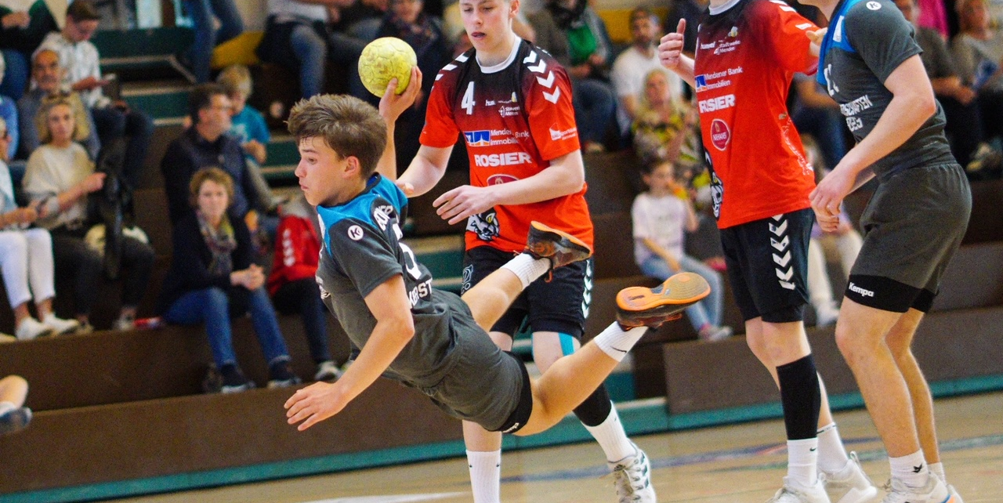
Sponsoring
bei der Bonner JSG
Jugendhandball in Bonn

Slide 2
Bonner JSG – Jugendhandball in Bonn
Wer wir sind
Gegründet 2021 als Jugend Spielgemeinschaft aus den Stammvereinen TSV Bonn rrh., Godesberger TV, Poppelsdorfer HV, TV Geislar e.V. und TuS Oberkassel e.V.
Größte Erfolge
A-Jugend Bundesliga Saison 2023/2024
2 x Vize-Westdeutscher Meister mC-Jugend 2022 und 2023

Slide 3
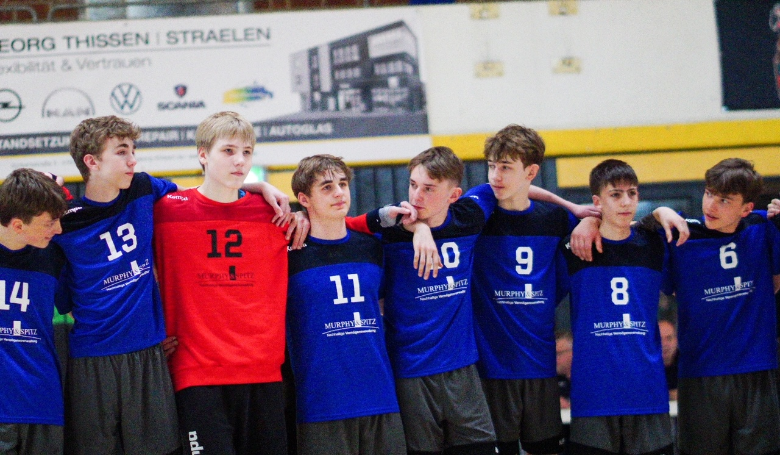
Bonner JSG – Jugendhandball in Bonn
Bonn präsentiert seine Jugend:
Insgesamt 32 Jugendteams in der Jugendspielgemeinschaft mit höchster Jugendförderung
Alle Altersklassen von 3-18 Jahren Leistungs- und Breitensport Angebote
Drei große Handball-Feriencamps für Kinder zwischen 5 und 13 Jahren pro Saison
Teilnahme an internationalen Turnieren
Angebot für Freiwilliges Soziales Jahr

Slide 4
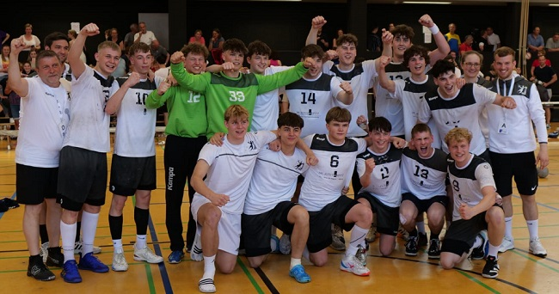
Unsere männliche A-Jugend Bundesliga
Saison 2023/24
Spielklasse: DHB Jugend-Bundesliga
Reichweite in ganz NRW und Mitteldeutschland
Spielstätte: Integrierte Gesamtschule Bonn-Beuel
Zuschauer: 300 pro Spiel

Slide 5
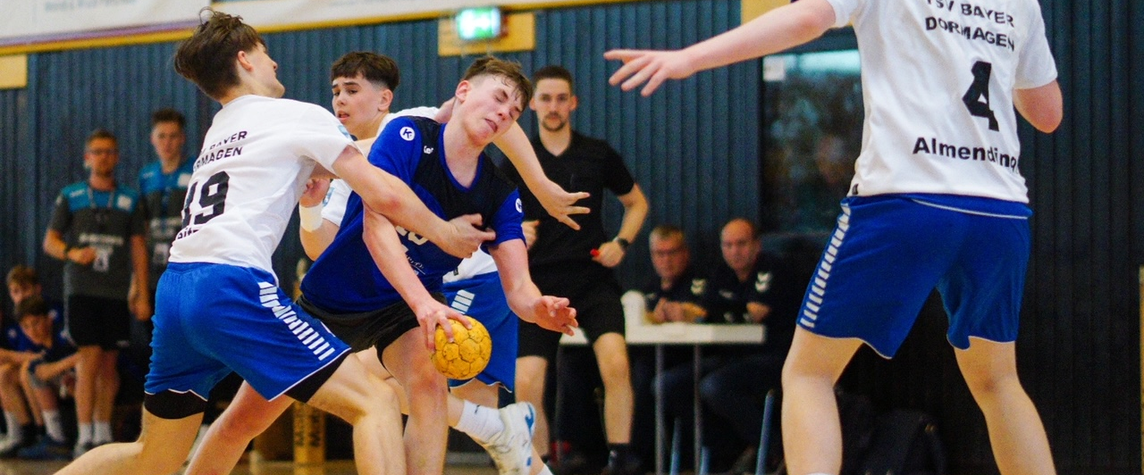
Mediadaten
Unsere Zielgruppe
Firmen die unsere Handballjugend mit finanziellen Mitteln unterstützen und fördern wollen
Menschen aus der Region Bonn
Medien-Berichterstattung
Lokal-Regional
General Anzeiger Bonn (Print & Online, Schaufenster)
Homepages der Vereine (Berichterstattung mit ca. 1200 Aufrufen pro Wochenende)

Slide 6
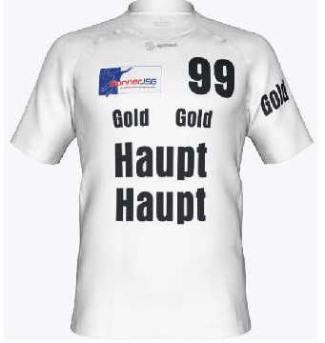
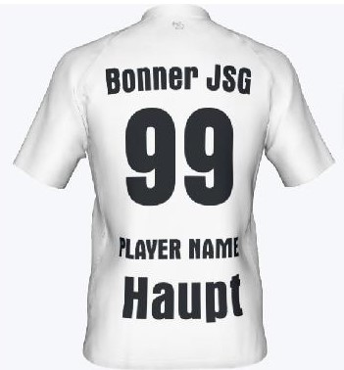
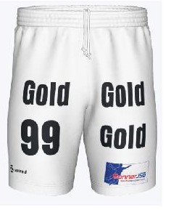
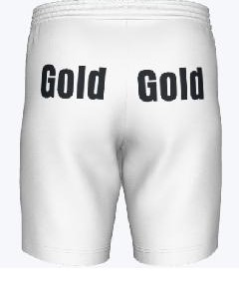
Trikotwerbung
A-Jugend Bundesliga
Preise für Team-Sponsoring auf unseren Bundesligatrikots
Teamsponsor Heimtrikots
Haupt 1200€
Gold 500€
Es gibt 3 unterschiedliche Haupt- und 8 Goldsponsoren.
Teamsponsor Auswärtstrikots
Haupt 800€
Gold 250€
Es gibt 3 unterschiedliche Haupt- und 8 Goldsponsoren.

Slide 7
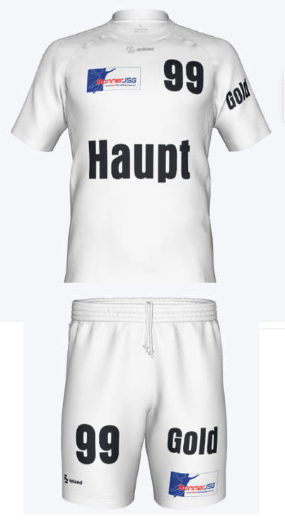
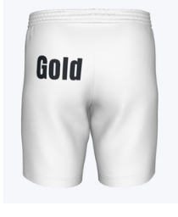
Trikotwerbung
Preise für Team-Sponsoring auf den Trikots unserer leistungsorientierten Mannschaften
Teamsponsor pro Team
Haupt 800€
Gold 300€
Es können gerne mehrere Mannschaften kombiniert werden.
Pro Trikotsatz gibt es 2 Haupt- und 3 Goldsponsoren die platziert werden.

Slide 8
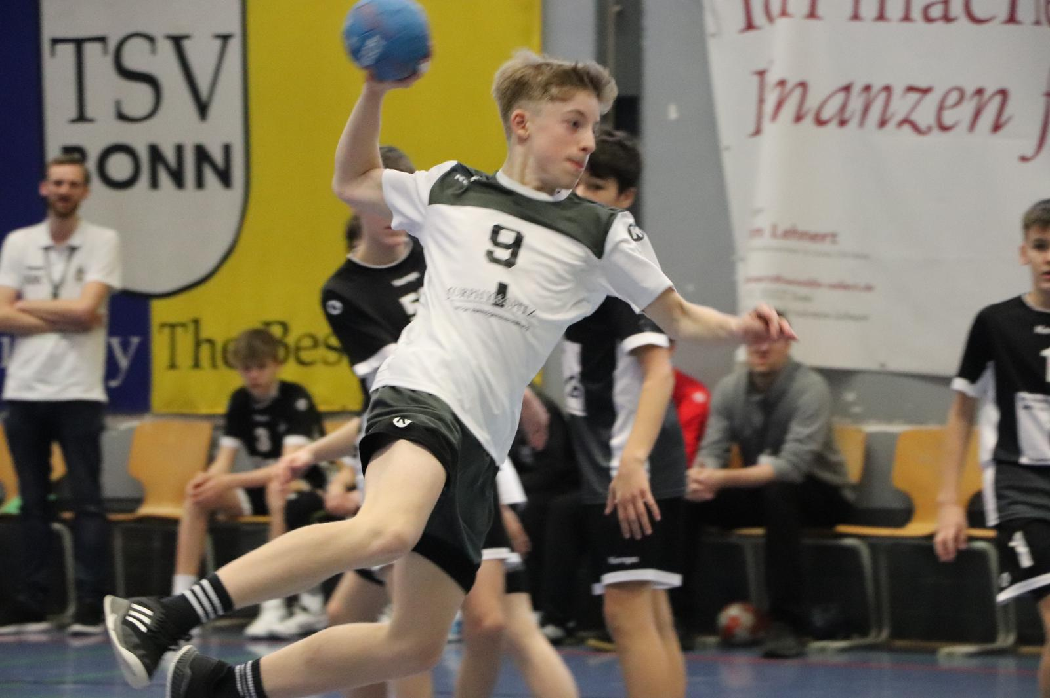
JSG Hauptsponsor
JSG-Hauptsponsor 5.000€
Werbung auf der Brust aller leistungsorientierten Mannschaften
Website Hauptsponsor
Social Media Hauptsponsor Sonder-Post mit Themenrelevanz für Sponsor
Logo auf Dauerkarte
Pressemeldung Sponsorenvorstellung + Sondervorstellung nach Wunsch
Möglichkeit zur Präsentation bei Spieltagen mit Bannern, Beachflags

Slide 9
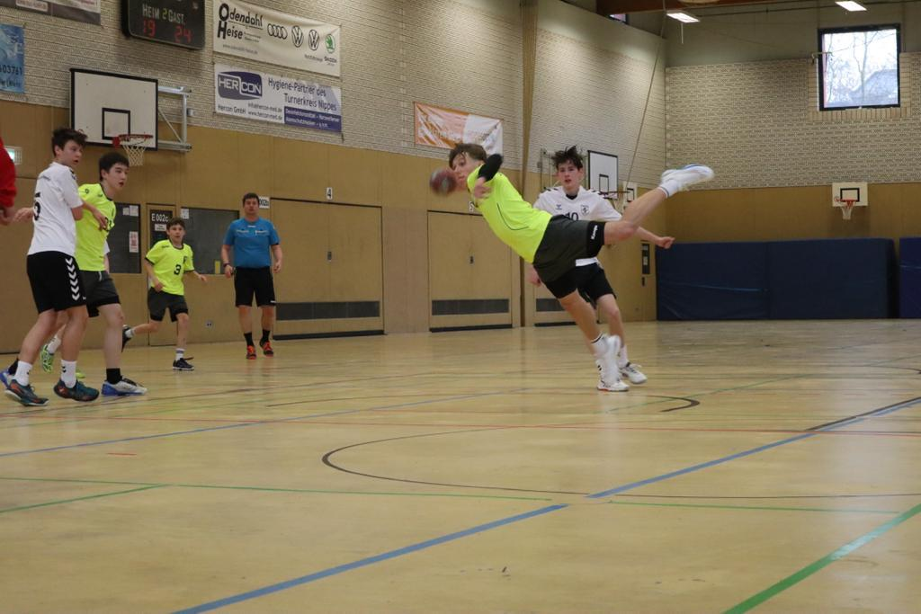
JSG Heimspieltagssponsor
JSG-Heimspieltagssponsor 1.500€
Werbung auf dem Ärmel aller Jugendmannschaften (inkl. A-Jugend Bundesliga)
Website Sponsoring
Social Media Sponsor (z.B. Spieltagsankündigung präsentiert von), Sonder-Post mit Themenrelevanz für Sponsor
Pressemeldung Sponsorenvorstellung + Sondervorstellung nach Wunsch
Möglichkeit zur Präsentation bei Spieltagen mit Bannern, Beachflags

Slide 10
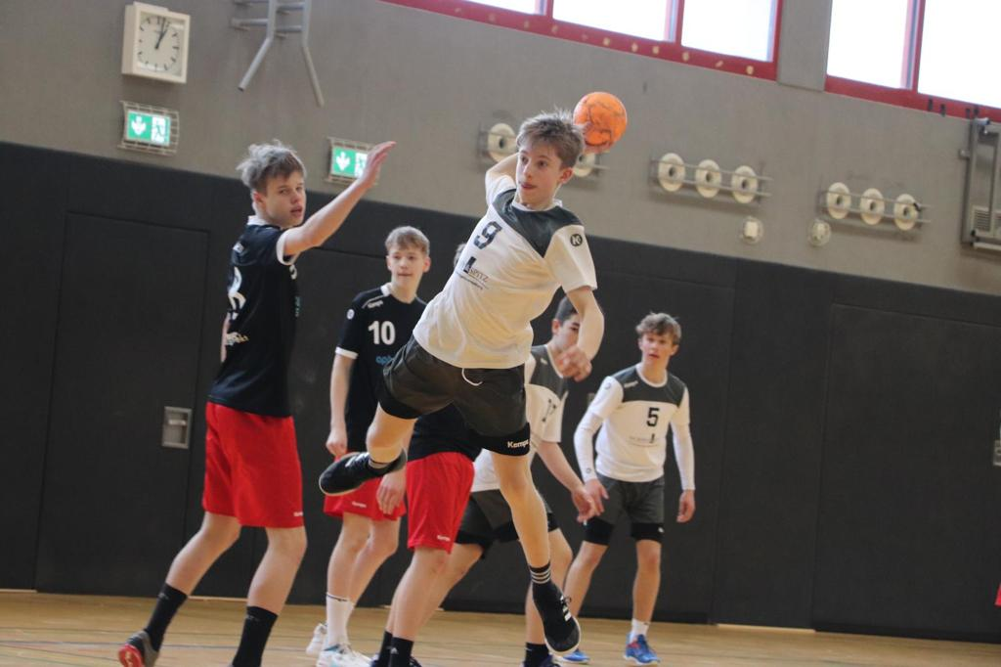
Interesse am Sponsoring?
Ihr persönlicher Ansprechpartner
Alexander Schöneseiffen Tel.: +49 (0) 015144234919 Mail: a.schoeneseiffen@googlemail.com
Andreas Kurenbach Tel.: +49 (0) 15154002773 Mail: andreas.kurenbach@hsg-geislar-oberkassel.de
www.bonner-jsg.de

